Slide 1
Разноцветная жизнь
Шорина Анна и Кырнац Татьяна 7 «в»

Slide 2
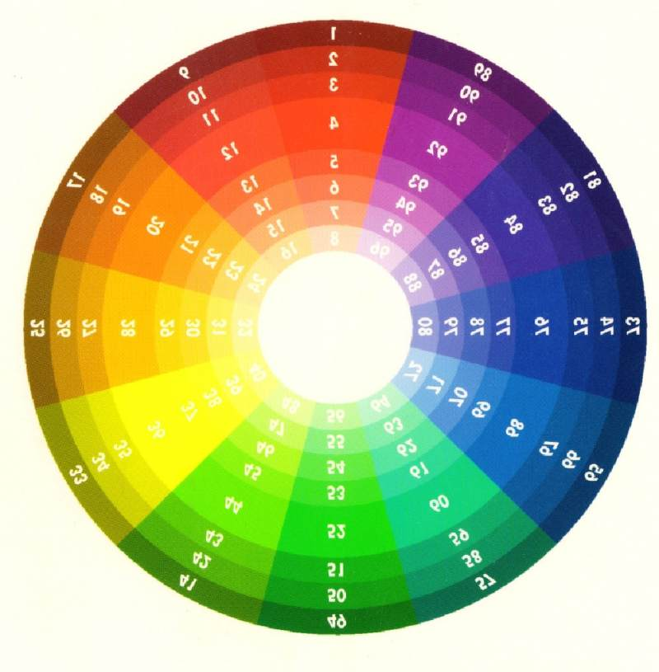
Цель
Иследовать влияние цвета в жизни человека и в особенностях фитодизайна.

Slide 3
Задачи
Изучить применение цветов в разных сферах жизни.
Определить, влияет ли цвет на человека.
Иследовать применение цвета в фитодизайне.

Slide 4
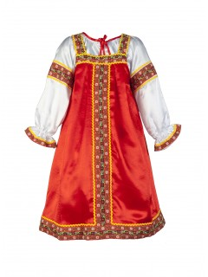
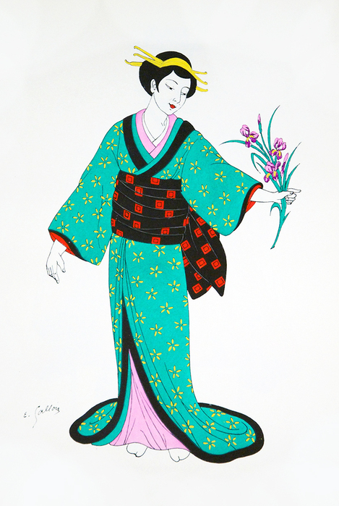
Роль цвета в посведневности
Цвета символизировали положение людей.Это проявлялось в подборе одежды определенных цветов,обрядах.

Slide 5






Цвета в одежде

Slide 6






Цвета в одежде

Slide 7
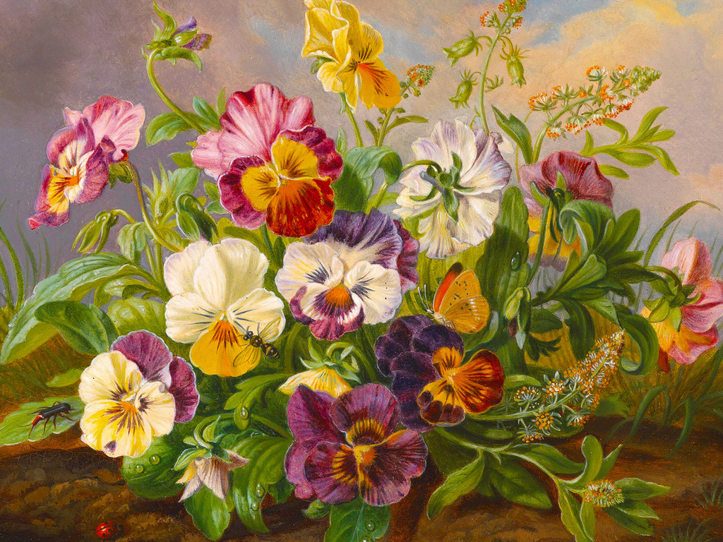
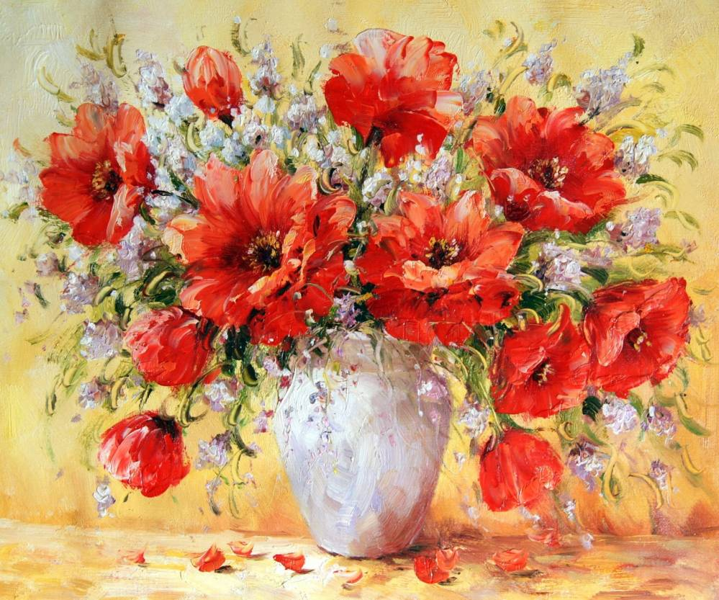
Исскуство
В живописи с помощью цвета художники передавали свои чувства и свое настроение.Люди всегда изучали и создавали цветовые гаммы,которые мы используем до сих пор.

Slide 8
Вывод
В повседневном мире нас
окружают разные оттенки цвета, которые мы замечаем на разных предметах, в одежде, на картинах... Эти цвета влияют на наше мировозрение, культуру, общество.

Slide 9
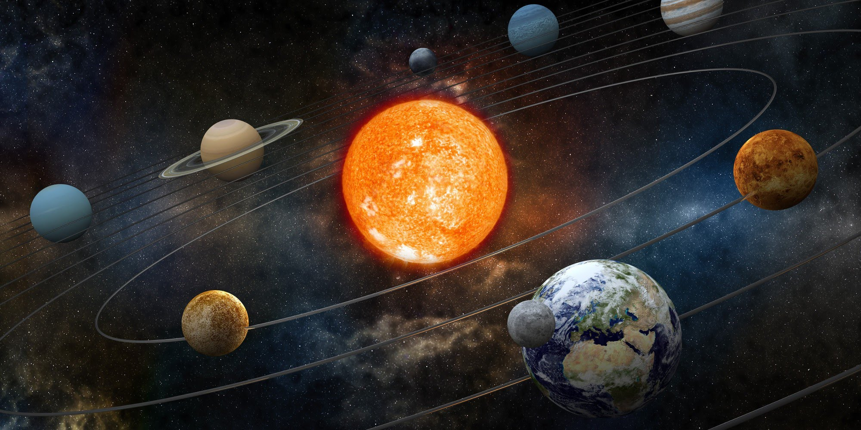
Цвета в астрологии
В астрологии лучи солнца,разложенные в спектр,дают 7 цветов,соответствующие 7 планетам.

Slide 10
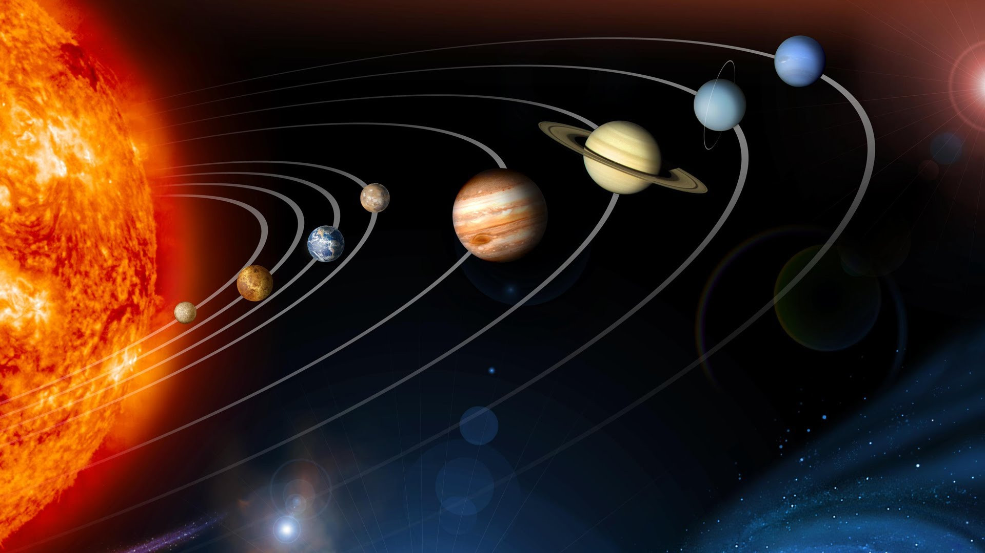
Семь цветов для семи планет
Марс- красный
Венера- синий
Меркурий- желтый
Сатурн- зеленый
Юпитер- пурпурный
Солнце- оранжевый
Луна- фиолетовый

Slide 11
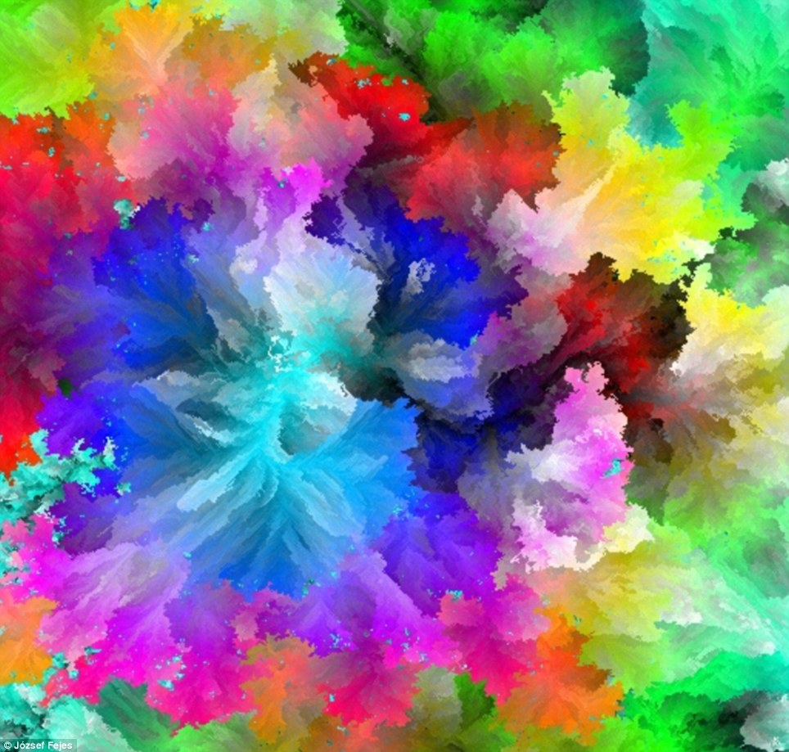
Цвета в психологии
Существует очень много методов лечения психических болезней при помощи цвета. Например,чтобы понять,что чувствует человек в данный момент,достаточно,чтобы он выбрал определенный цвет.

Slide 12
Цвета,как качества людей
Розовый- чувство и легкомысленность
Красный- любовь и жестокость
Оранжевый- энергия и нарочитость
Желтый- сплетни и радость жизни
Зеленый- рост, экология и болезнь
Голубой- спокойствие и меланхолия
Фиолетовый- равнодушие и изысканность

Slide 13
Вывод
Цвет может полностью изменить наше представление о каком-то определённом объекте, предмете или элементе. . Цвета пробуждают наши чувства и мысли.

Slide 14
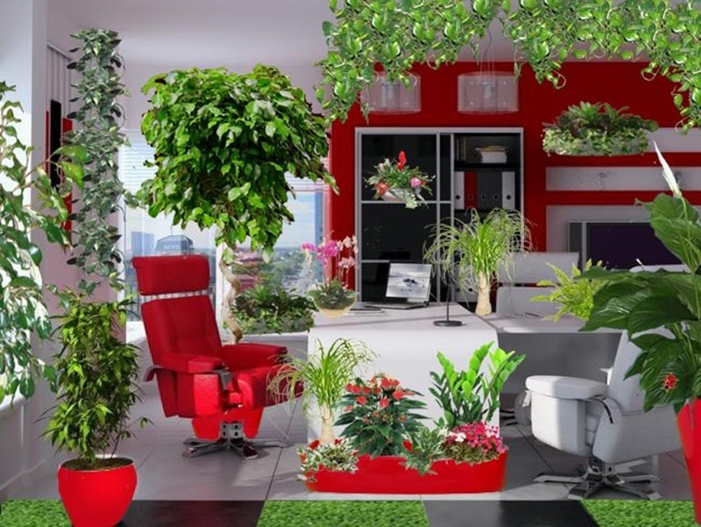
Фитодизайн
Научно-обоснованное введение растений в интерьер помещения.

Slide 15
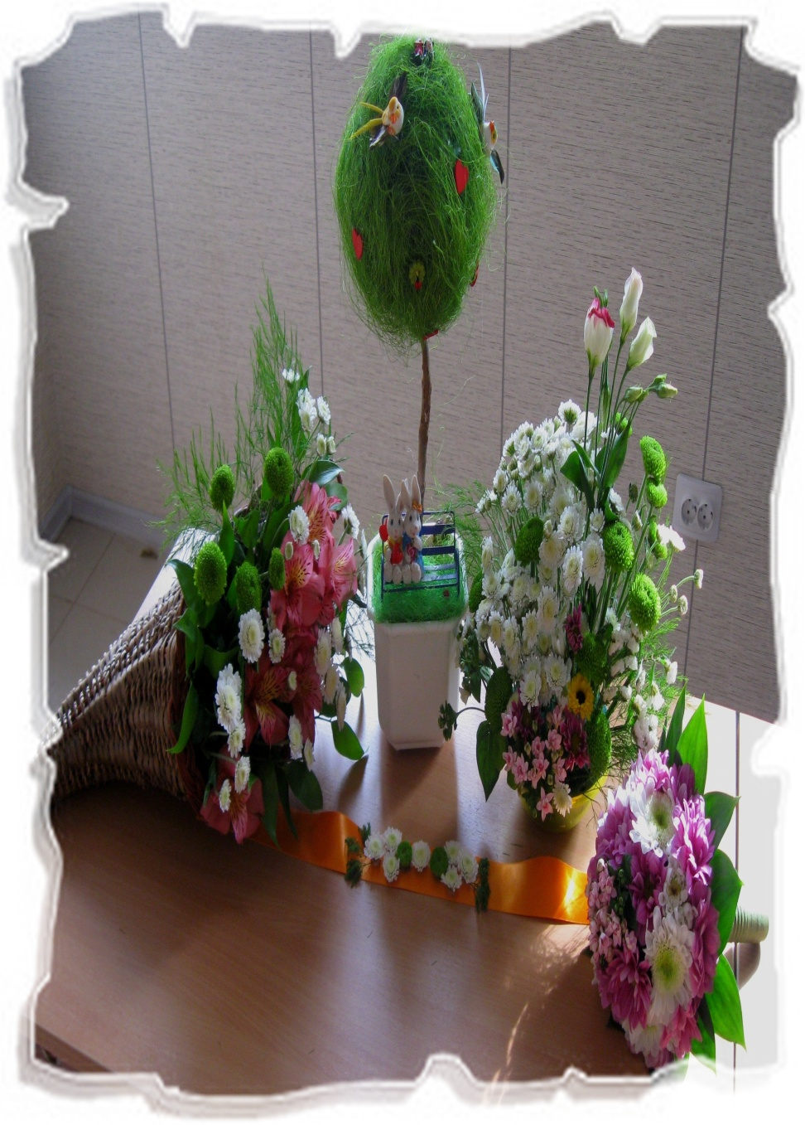
Задачи фитодизайна
Грамотно сочетать цвета.
Улучшение воздушной среды обитания человека.
Очищение воздуха от газов, пыли, дыма, снижение шума растениями.

Slide 16
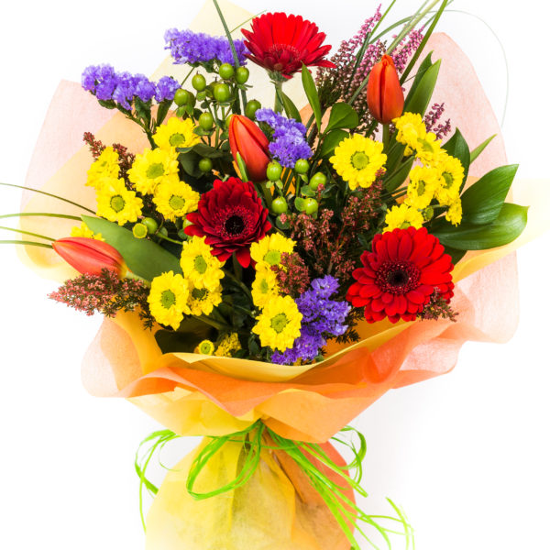
Цвета у Цветов
С давних времен люди собирали букеты цветов и дарили их людям. Зачастую хорошо подобранные цветы в букете,были красноречивее человека,дарившего их.

Slide 17
На что влияют цвета в букете
Красный- цвет жизни и любви,а так же символ гнева и мести.
Белый же цвет символизирует чистоту и невинность
Зеленый цвет передает чувство надежды
Желтый- символ отвращения,ненависти,кроме золотистого-символа радости и солнца
Синий-символ верности

Slide 18
Цвета у цветов
Название цветка | Значение цветка
Белая роза | Вечная любовь,тоска и невинность
Красная роза | Настоящая любовь
Белая лилия | Чистота,непорочность
Алая лилия | Возвышенные намерения
Желтая лилия | Ложь и легкомыслие

Slide 19
Спасибо за внимание!

